Slide 1
KRISTILLISEN KIRKON SYNTY
Esikristillinen aika, Jeesuksen elämä, kirkon synty

Slide 2
Esikristillinen aika
Välimeren alue oli kokonaisuudessaan yhtä valtiota – Rooman imperiumia.
Roomalaisten hallintomalli ”Divide et impera” – ”Hajota ja hallitse” tarkoitti sitä, että valtakunta oli jaettu pienempiin osin itsehallinnollisiin alueisiin – provinsseihin. Palestiina oli tällöin vasallivaltio, jolla oli oma kuningas, mutta kuninkaalla ei ollut armeijaa.
Rooma kehitti koko valtakunnan alueelle toimivan infrastruktuurin – tiet, postilaitos, laivayhteydet, vesijohdot.
Roomassa oli ”kaksikielinen yhtenäiskulttuuri” – viralliset kielet olivat kreikka ja latina.
Kaikessa yhdistävänä tekijänä oli keisarikultti, josta juutalaiset olivat vapautetut.

Slide 3
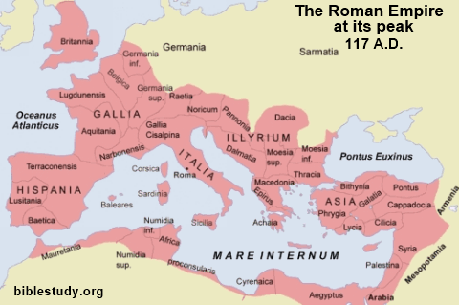
Rooman imperiumi

Slide 4
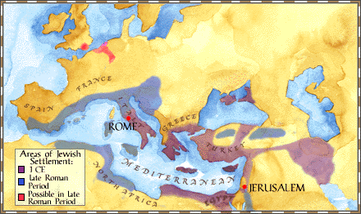
Juutalaisuus jeesuksen aikaan
Juutalaiset olivat eri sotien seurauksena jo levittäytyneet koko Rooman valtakunnan ulkopuolelle

Slide 5
Juutalaisuus jatkuu
Esikristillisen ajan juutalaisuus oli jakaantunut useisiin eri suuntauksiin -> Raamatussa mm. farisealaiset, saddukealaiset jne.
Tähän aikaan juutalaisten keskuudessa toimi myös lukuisia karismaattisia liikkeitä > vrt. Johannes Kastajan toiminta Jordanilla.
Hiukan ennen Jeesuksen syntymää makkabijuutalaiset kapinoivat Rooman miehitysvaltaa vastaan.
Diaspora – juutalaisten hajaannus
Hellenistijuutalaiset – Juutalaiset, jotka asuivat pääosin Palestiinan ulkopuolella ja olivat omaksuneet käyttöönsä kreikan kielen heprean rinnalle > syntyi kuuluisa LXX = Septuaginta, vanhan testamentin kreikankielinen versio.

Slide 6
Jeesuksen elämästä
Maria naitettiin Joosefille, joka oli leski ja hänellä oli kolme lasta aiemmasta avioliitosta.
Jeesus syntyi n. v. 4 eKr. -> vrt. keisari Augustus, Quirinius Syyrian käskynhaltijana, Herodes Palestiinan vasallikuninkaana.
Lapsuus pääosin tuntematon (paitsi 12 vuotiaana. Jerusalemissa)
Julkisen toiminnan aika n. v. 27-34 j.Kr
Kiertävä hengellinen opettaja, jolla ajan perinteen mukaan opetuslapsia.
Ristinkuolema Golgatalla (=pääkallonpaikka) ja opetuslapset jatkoivat työtä (”Menkää ja tehkää kaikki kansat minun opetuslapsikseni, kastamalla heitä Isän, Pojan ja Pyhän Hengen nimeen…” = lähetyskäsky)

Slide 7
Apostolinen aika v. 100 j.Kr saakka
Apostolit aloittivat lähetystyön, koska joutuivat hajaantumaan pois Jerusalemista Jeesuksen ylösnousemuksen jälkeen
Juutalaiset vainosivat kristittyjä, koska pitivät heitä ”kansankiihottajina”.
Ensimmäinen seurakunta syntyi Jerusalemiin ensimmäisenä helluntaina (Pyhän Hengen laskeutuminen apostoleille)
Juutalainen rabbi Saul oli eräs innokkaimmista vainoojista. Saul kokee kääntymyksen matkallaan Damaskoon (”Damaskontien kokemus”) -> Saul muuttaa nimensä: Paavali (Paul) ja hänestä tulee ensimmäinen kristillinen teologi ja tehokkain lähetystyöntekijä.
Apostolien kokous v. 47 Jerusalemissa loi perustan lähetystyölle, ja kristittyjen ja juutalaisten välisille suhteille. Kirkon oppi määriteltiin apostolisessa uskontunnustuksessa.

Slide 8
Apostolien aika jatkuu
Roomalaiset alkoivat epäillä kristittyjä -> keisari Neron vainot v. 64 (Syyte Rooman palosta). Kristityt eivät hyväksyneet keisarikulttia.
Evankeliumit kirjoitettiin vuosien 60-90 jKr välisenä aikana ja Raamatun kaanon (kirjojen luettelon ensimmäinen versio) valmistui v. 150 aikoihin.
Viimeisenä apostoleista kuoli Johannes n. v. 100 aikoihin.

Slide 9
Vainojen aika 64-313 ja kirkon kehittyminen
Marttyyrikirkon aika (marttyyri=uskonsa vuoksi surmattu)
Vainot olivat vaihtelevia, välillä oli pitkiäkin rauhallisia ajanjaksoja
Ankarimmat vainot keisari Deciuksen (k. 251) ja Diocletianuksen aikana (k. 316)
Kirkon toiminta oli osin salaista (katakombit) ja painopisteenä oli opetus (katekumeenit)
Kirkollinen elämä alkoi kehittyä
Paikalliset uskontunnustukset
Kirkon virat: diakoni, presbyteeri (pappi), piispa
Jumalanpalvelukset: Sanan jumalanpalvelus ja liturgia
Mysteerit: Kaste, voitelu, ehtoollinen, pappeus
Juhlat: Pääsiäinen, teofania (Js:n syntymä ja kaste)

Slide 10
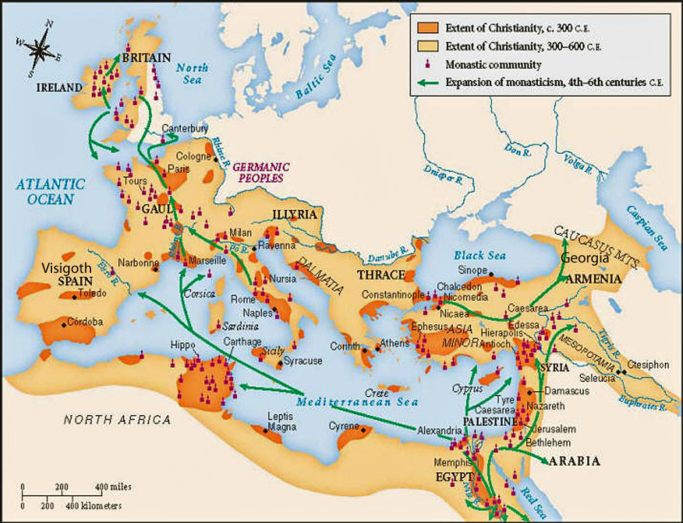
Luostarilaitoksen synty ja laajeneminen

Slide 11
Erämaan hedelmälliset puutarhat
Luostarit ja luostarikilvoitus liittyy useisiin maailmanuskontohin.
Marttyyrikirkon ajan jälkeen (<300-luku) alkoi Lähi-idän autiomaihin siirtyä kristillisiä erakkoja, jotka halusivat irti maallisesta yhteiskunnasta.
Erakot saivat ympärilleen oppilaita ja siten alkoi syntyä ensimmäisiä luostarinomaisia yhteisöjä.
P. Antonios Suuri (erakkoelämä) ja p. Pakhomios Suuri (luostariyhteisöelämä) olivat ensimmäisiä kristillisiä kilvoittelun opettajia ja asettuivat Egyptiin.
Luostareista muodostui pian hengellisen ohjauksen ja kasvatuksen keskuksia omille alueilleen. Luostarit myös huolehtivat lähetystyöstä.
Tärkein idän kirkon luostarien kehittäjistä oli pyhä Basileios Suuri, joka sisarensa Makrinan kanssa laati ensimmäisen luostarisäännön.

Slide 12
Basileioksen ja Makrinan luostarisääntö
Köyhyys: luostariin tuleva sitoutuu omistamattomuuteen.
Kuuliaisuus: luostariin tuleva sitoutuu noudattamaan luostarin johtajan antamia määräyksiä.
Naimattomuus: luostariin tuleva sitoutuu pidättäytymään sukupuolisuhteista.
Päivittäinen luostarin ohjesääntö perustui sille, että rukous, työ ja lepo vuorottelevat

Slide 13
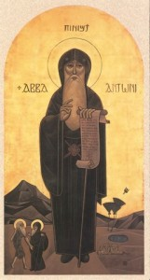
Sanoja luostareista
Luostari: lat. claustrum = suljettu
Igumeni / - nia = luostarin johtaja / -tar.
Kelja = luostarin sisaren tai veljen asunto
Trapesa = ruokala
Kuuliaisuussisar / -veli = henkilö, joka on tutustumassa luostarielämään
Viitankantaja = ensimmäinen askel luostarielämään. Ensimmäinen luopuminen omasta nimestä.
Nunna / munkki = henkilö, joka on antanut luostarilupauksen. Samalla hän on saanut varsinaisen luostarinimen luostarin johtajalta

